Slide 1



PROGRAMOZÁSI TECHNOLÓGIÁK
3. óra - Módszertanok
2024.03.24
Szalai Patrik
szalai.patrik@uni-milton.hu

Slide 2
PROGRAMOZÁSI TECHNOLÓGIÁK
3. óra - Módszertanok
TÉMAKÖRÖK:
2, Szoftverkrízis
3, Módszertanok
4, Kockázatkezelés
SDLC
Strukturális modellek
Vízesés modell
SSADM
V-modell
Prototípusmodell
Spirálmodell
Iteratív és Inkrementális
RUP
RAD
Agile
Extrém programozás
Scrum
Bevezetés

Slide 3

PROGRAMOZÁSI TECHNOLÓGIÁK
3. óra - Módszertanok
SDLC
SDLC bemutatása
Fázisai
Szállítandók

Slide 4
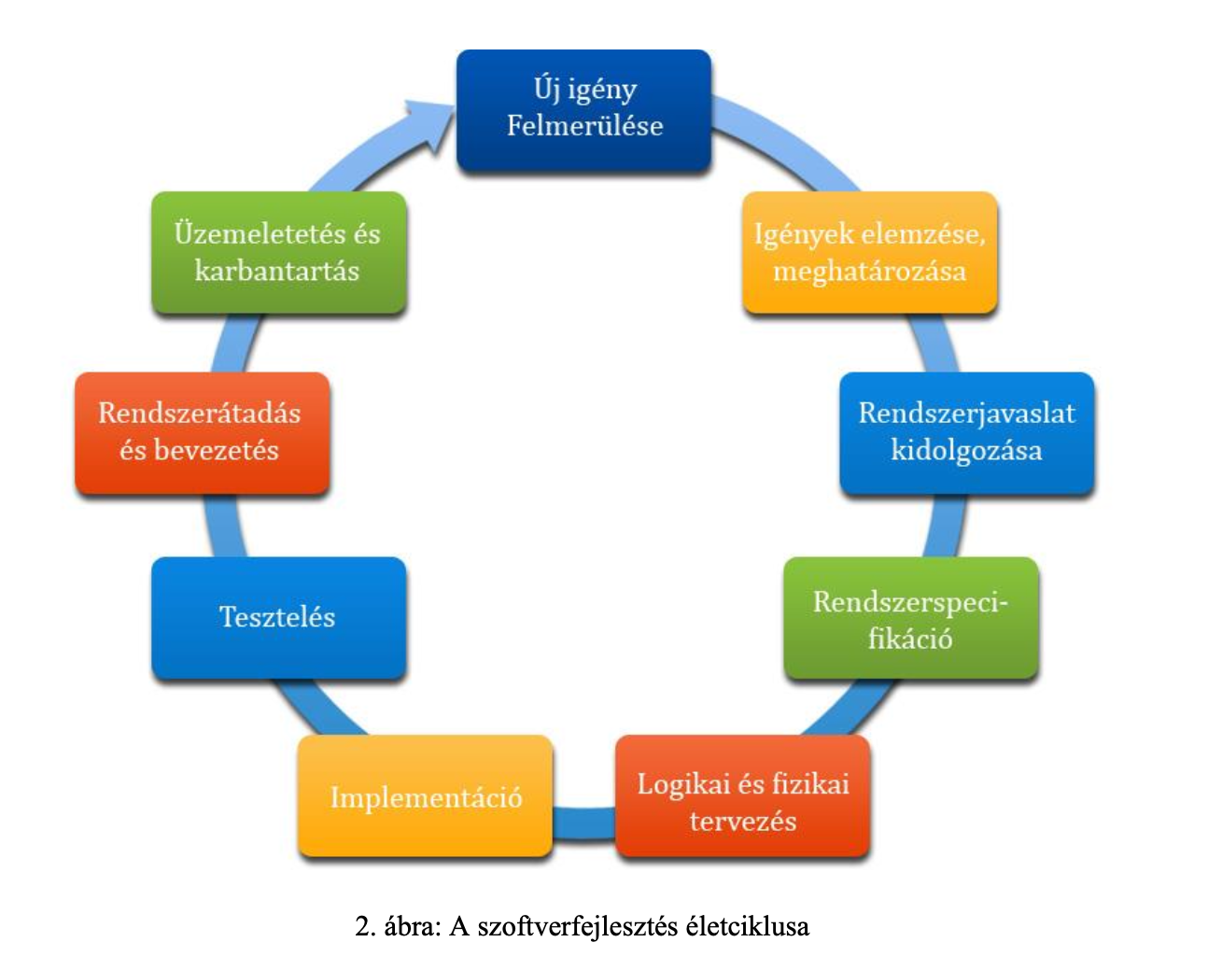
PROGRAMOZÁSI TECHNOLÓGIÁK
3. óra - Módszertanok
SOFTWARE DEVELOPMENT LIFE CYCLE
A fogalom
A szoftverrel egyidős fogalomról beszélünk
Életciklus
Igénytől az átadásig
Szakirodalom 7-9 ”Fázisra” vagy Lépésre bontja
Fázisait módszertanok határozzák meg
„A program kódja folyamatosan változik”
Kérdés: Egy szoftver életciklusa meddig tart?
Notes:
Elvileg egy hasznos szoftvernek végtelen az életciklusa.
Gyakorlatilag a szoftver és futási környezete elöregszik. Előbb-utóbb már nem lesz programozó, aki ismerné a programozási nyelvet, amin íródott (ilyen probléma van manapság a COBOL programokkal), a futtató operációs rendszerhez nincsenek frissítések, a meghibásodott hardverelemeket nem lehet pótolni. Az ilyen IT rendszereket hívjuk kiöregedett, hagyaték rendszernek (angolul: legacy system).
Valahol itt van vége a szoftverfejlesztés életciklusának.

Slide 5
PROGRAMOZÁSI TECHNOLÓGIÁK
3. óra - Módszertanok
SOFTWARE DEVELOPMENT LIFE CYCLE “CHEAT SHEET”
A fázisok
A felhasználókban új igény merül fel [user would like to have a new feature]
Az igények, követelmények elemzése, meghatározása [Requirement Analysis]
Rendszerjavaslat kidolgozása [Functional Analysis]
Rendszerspecifikáció [Analysis & Design]
Logikai és fizikai tervezés [Analysis & Design]
Implementáció [Implementation]
Tesztelés [Testing & Validation]
Rendszerátadás és bevezetés [Delivery & Deployment]
Üzemeltetés és karbantartás [Operating & Maintenance]
És kezdődik elölről...
A szállítandók/eredménytermékek
--
Követelményspecifikáció
Ütemterv, szerződéskötés
Megvalósíthatósági tanulmány, HLD
Logikai- és fizikai rendszerterv
Maga a szoftver
Tesztterv, tesztesetek, tesztnapló, validált szoftver
Felhasználói dokumentáció
Rendszeres mentések, karbantartási folyamatok, felügyelet

Slide 6
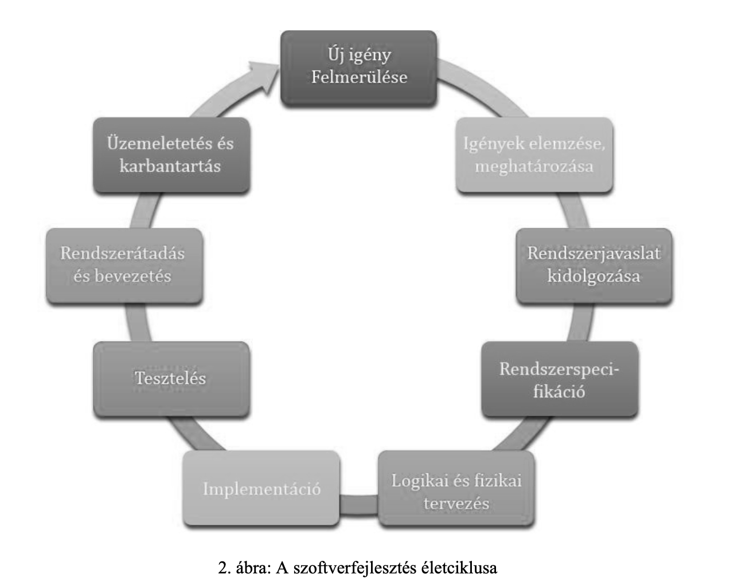
PROGRAMOZÁSI TECHNOLÓGIÁK
3. óra - Módszertanok
1 – AZ ÚJ IGÉNY
Milyen szotfverről van szó?
Egyedi szoftver
Dobozos szoftver
Fontos még:
Egyedi- és Dobozos közötti átmenetek
Keretrendszerek
Mi az igény eredete?
Incident és Service Request közötti különbségek
Új megrendelés
„Belső” üzletfejlesztés
Milyen igényről van szó?
Funkcionális – Konkrét folyamatot kell fejleszteni
Nemfunkcionális – „Legyen gyorsabb”
Notes:
Az egyedi és a dobozos szoftver között beszélhetünk néhány átmenetről:
• egyedi szoftver,
• újból felhasznált osztályokat is tartalmazó egyedi szoftver,
• kész (angolul: off-the-shelf) komponenseket is tartalmazó egyedi szoftver,
• keretrendszer,
• keretrendszerrel fejlesztett egyedi szoftver,
• testre szabható szoftver,
• dobozos szoftver.
Az egyedi szoftverek egy különleges fajtája a keretrendszer.
Keretrendszert azért fejlesztünk, hogy sokkal gyorsabban tudjunk egyedi szoftvert fejleszteni. Általában ez csak akkor lehetséges, ha jól definiált feladatkörre (angolul: domain) specializáljuk a keretrendszert. Keretrendszer például minden CMS (angolul: Content Management System) rendszer.

Slide 7
PROGRAMOZÁSI TECHNOLÓGIÁK
3. óra - Módszertanok
2 – AZ IGÉNYEK MEGHATÁROZÁSA
Készítsünk... Riportot!
Szabad riport
Irányított riport
Fontos még:
Bejelentés
Piackutatás
A riport céljai:
A megrendelő üzleti folyamatának megismerése
A megrendelő igényeinek megismerése
Mi a célja az új rendszerrel?
Kiváltás
Módosítás
Adatforrás
Adatgyűjtő

Slide 8
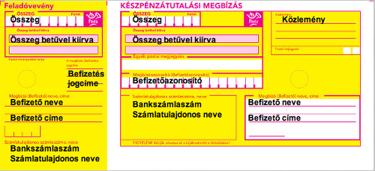
PROGRAMOZÁSI TECHNOLÓGIÁK
3. óra - Módszertanok
SZÁLLÍTANDÓ: KÖVETELMÉNYSPECIFIKÁCIÓ
Hogyan írjunk ( jó ) követelményspecifikációt?
MUST HAVE: Követelménylista
Kérdés: Miket érdemes még leírni?
Notes:
Most ezt a tudást a vizsgán használjuk, aztán eltesszük nagyon mélyre…
5-10 évig talán nem is fog kelleni, aztán egyszercsak maguk lesznek a szerencsések, akiknek egy ilyen, vagy hasonló dokumentumot elő kell állítaniuk.
Ekkor jön a stressz, kimennek egy cigire és utána újult erővel nekilátnak az írásnak… és egyszercsak beütnek az emlékek, sőt akár elő is szedik az itt tanultakról a jegyzeteiket.
Aztán azon kapják magukat, hogy önök azok, akik a cégben ennek a mesterei.

Slide 9
PROGRAMOZÁSI TECHNOLÓGIÁK
3. óra - Módszertanok
SZÁLLÍTANDÓ: KÖVETELMÉNYSPECIFIKÁCIÓ
Hogyan írjunk ( jó ) követelményspecifikációt?
MUST HAVE: Követelménylista
Kérdés: Miket érdemes még leírni?
A jelenlegi helyzet leírása és a vágyálomrendszer leírása
Jelenlegi üzleti folyamatok modellje
Igényelt üzleti folyamatok modellje
Jogi háttér – Pályázat, Törvények, Rendeletek, Szabványok, Ajánlások
Pl.: Egy MNB ajánlás „kötelező szorgalmi feladat”
Riportok szövege „jegyzőkönyve”
Fogalomszótár
Példa: Mit értünk az alatt, hogy MFA?
2 Faktor vagy több?
Van-e benne SSO követelmény?
OTP vagy PUSH esetleg egyéb?
MFA szolgáltató?
Az ügyfél a bejelentkezési folyamat során Microsoft MFA-t szeretne alkalmazni, mely a Microsoft Authenticatorban PUSH notification alapon validálja a bejelentkezni kívánó személyt, majd ezt követően további bejelentkezés nélkül tovább engedi a Citrix és az SAP rendszerbe is.

Slide 10
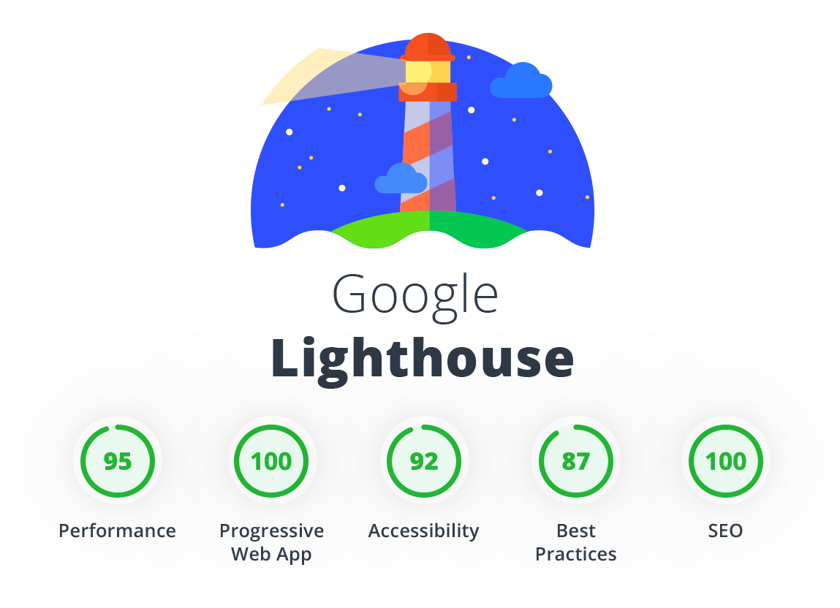
PROGRAMOZÁSI TECHNOLÓGIÁK
3. óra - Módszertanok
SZÁLLÍTANDÓ: KÖVETELMÉNYSPECIFIKÁCIÓ
A követelménylista elemei
Funkcionális és Nemfunkcionális követelmények
Példa specifikáció megtalálható a könyvben!
Nemfunkcionális követelmények:
Minőségi szempontokból:
Helyesség
Használhatóság
Megbízhatóság
Hatékonyság/Teljesítmény
Környezetbe illeszthetőség szempontjából:
Form-factor – Méret, hordozhatóság, On-Prem
Robosztusság – Hibatűrés, HA, BCP
Kompatibilitás, Integrálhatóság, Bővíthetőség, Egyedi Konfigurálhatóság
Üzemeltetés szempontjából:
Könnyű deploy – Vásárlás, Letöltés, Telepítés
Karbantarthatóság, Könnyű betanulás
Megfelelő licenszelés – pl.: CAPEX / OPEX és ha már ezekről beszélünk... ROI
Notes:
CapEx (Capital Expenditure) and OpEx (Operating Expenditure)
CapEx – Beruházások – pl.: épületvásárlás – Nagy és hosszútávú beruházások, melyek a jövőben adnak előnyöket
OpEx – Üzemeltetési költségek – pl.: havi fizetések – A mindennapi működés költségei

Slide 11
PROGRAMOZÁSI TECHNOLÓGIÁK
3. óra - Módszertanok
3 – A RENDSZERJAVASLAT
Ebben a fázisban:
Funkcionális specifikáció kidolgozása
Szerződés (Nem minden metodológiában!)
Kérdés: Mi van ha mégsem sikerül megállapodni? Jól van ez így?

Slide 12
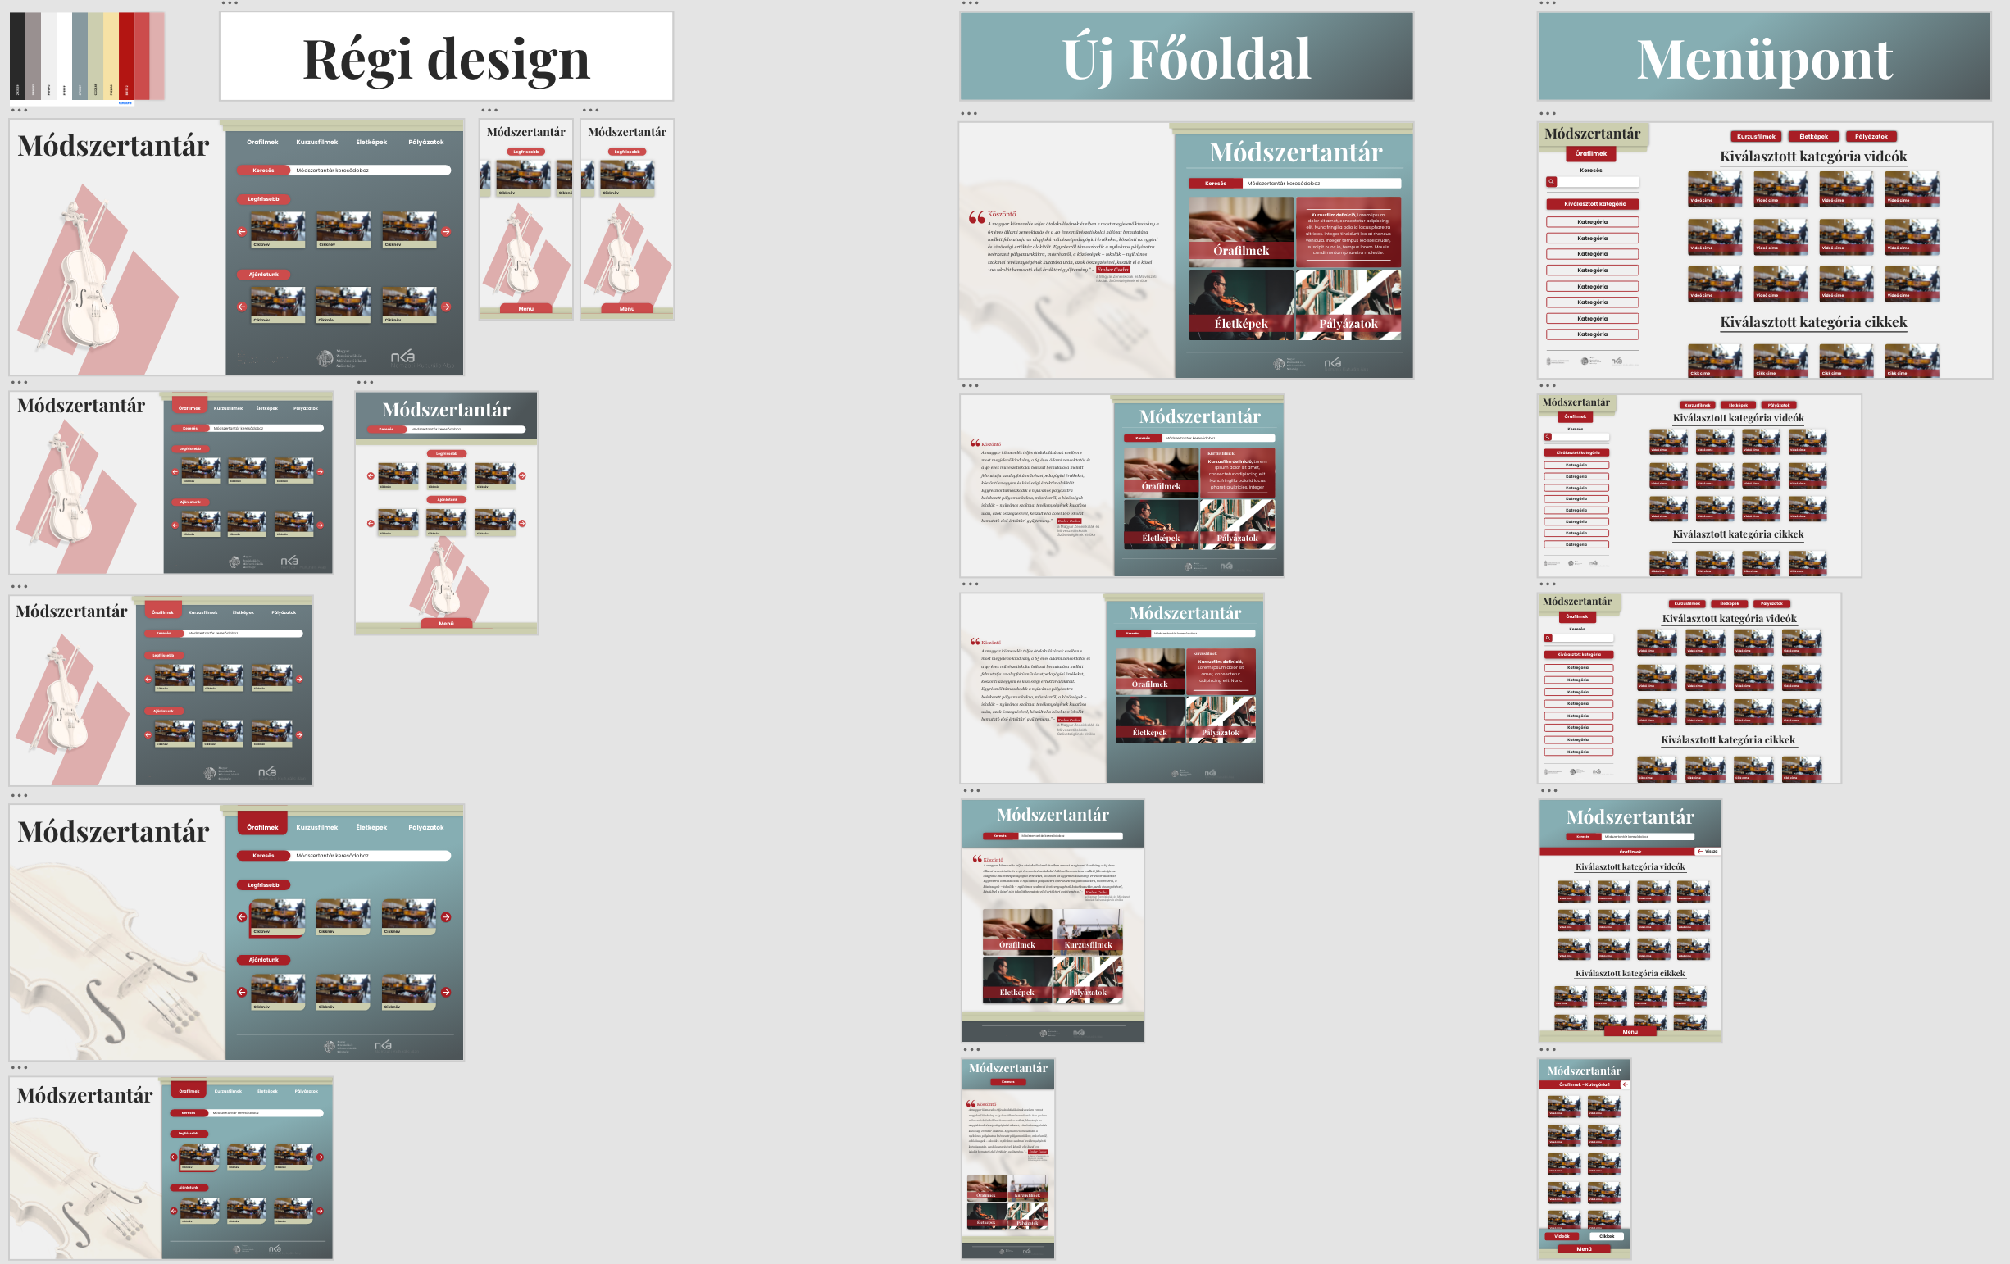
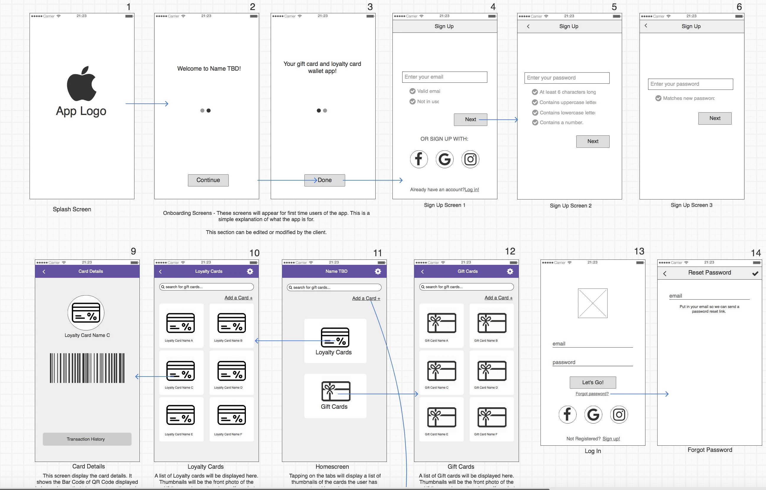
PROGRAMOZÁSI TECHNOLÓGIÁK
3. óra - Módszertanok
SZÁLLÍTANDÓ: FUNKCIONÁLIS SPECIFIKÁCIÓ
Ami pluszba bekerül:
Használati esetek (Angol szóval?)
Képernyőtervek – UI
Forgatókönyvek – UX
Funkciók – Követelmény megfeleltetés – Traceability
Fontos: Az ügyfél (felhasználó) szemszögéből kell írni!
Követelménylistánkban már megvan:
A jelenlegi helyzet leírása és a vágyálomrendszer leírása
Jelenlegi üzleti folyamatok modellje
Igényelt üzleti folyamatok modellje
Jogi háttér – Pályázat, Törvények, Rendeletek, Szabványok, Ajánlások
Riportok szövege „jegyzőkönyve”
Fogalomszótár
Notes:
A funkcionális specifikáció fontos része az úgynevezett megfeleltetés (angolul: traceability), ami
megmutatja, hogy a követelményspecifikációban felsorolt minden követelményhez van-e azt kielégítő
funkció.

Slide 13
PROGRAMOZÁSI TECHNOLÓGIÁK
3. óra - Módszertanok
SZÁLLÍTANDÓ: ÜTEMTERV ÉS ÁRAJÁNLAT
Ütemterv fő pontjai:
Mely funkciók, milyen ütemezéssel kerülnek be a rendszerbe
Verziózás
Példa ütemterv a tenkönyvben!
Árajánlat fő pontjai:
Hány „manday” a fejlesztés vagy munka ideje?
Mennyi a napidíj?
Kérdés: Mennyi legyen a napidíj?
Notes:
Napidíjat általában úgy számoljuk ki, hogy 50%-os kihasználtság mellett legyen a cégünk nullszaldós.
Tehát, ha a cégünk 100 főt számol, akiknek havonta 1-1 millió forint a költségünk (és most a többi részletet ne vegyük számításba), akkor 50 fő munkája termelje ki a 100 milliót.

Slide 14
PROGRAMOZÁSI TECHNOLÓGIÁK
3. óra - Módszertanok
4 – RENDSZERSPECIFIKÁCIÓ
Ebben a fázisban:
Megvalósíthatósági tanulmány – Feasibility study
Magasszintű rendszerterv – HLD
Feasibility study
Terjedelme 10 - 50 oldal
Döntéshozók számára készül
HLD
Mit (A rendszert)
Miért (azzal a céllal, hogy...)
Hogyan (Terv alapján meghatározott módon...)
Mikor (Ütemterv alapján...)
Miből (...Erőforrásokkal)
... akarunk létrehozni. Fontos, hogy reális, megvalósítandó lépéseket írjunk csak bele!
Konceptuális, High-Level és Részletes HLD
Notes:
• konceptuális (mit, miért),
• nagyvonalú (mit, miért, hogyan, miből),
• részletes (mit, miért, hogyan, miből, mikor).

Slide 15
PROGRAMOZÁSI TECHNOLÓGIÁK
3. óra - Módszertanok
5 – LOGIKAI ÉS FIZIKAI TERVEZÉS
Logikai rendszerterv
Az ideális rendszerről szól
Nem veszi figyelembe a fizikai limitációkat
Csak a rendszerből eredő limitációkkal számol
Fizikai rendszerterv
Logikai rendszerterv finomítása
Figyelembe veszi a fizikai limitációkat
Közös jellemzők
Szöveges leírások
UML ábrák
Az új, Lightweight módszertanok már elhagyják őket
Alapja a funkcionális specifikáció
De itt a programozók, üzemeltetők szemszögéből

Slide 16

PROGRAMOZÁSI TECHNOLÓGIÁK
3. óra - Módszertanok
4 – RENDSZERTERV FEJEZETEI
Az új módszertanok már elengedték a szükségességét
Nagyon sok idő egy rendszertervet megírni és nincs rá de-facto keret, vállalatonként változhat!
Az anyag tanulásakor olvassuk el és értelmezzük minden elem lényegét, szerepét és fontosságát!
Notes:
Egy rendszerterv általában az alábbi fejezetekből és alfejezetekből áll:
• A rendszer célja
• Projektterv
o Projektszerepkörök, felelősségek
o Projektmunkások és felelősségeik
o Ütemterv
o Mérföldkövek
• Üzleti folyamatok modellje
o Üzleti szereplők
o Üzleti folyamatok
o Üzleti entitások
• Követelmények
o Funkcionális követelmények
o Nemfunkcionális követelmények
o Törvényi előírások, szabványok
• Funkcionális terv
o Rendszerszereplők
o Rendszerhasználati esetek és lefutásaik
o Határosztályok
o Menü-hierarchiák
o Képernyőtervek
• Fizikai környezet
o Vásárolt softwarekomponensek és külső rendszerek
o Hardver és hálózati topológia
o Fizikai alrendszerek
o Fejlesztő eszközök
o Keretrendszer (pl. Spring)
• Absztrakt domain modell
o Domain specifikáció, fogalmak
o Absztrakt komponensek, ezek kapcsolatai
• Architekturális terv
o Egy architekturális tervezési minta (pl. MVC, 3-rétegű alkalmazás, …)
o Az alkalmazás rétegei, fő komponensei, ezek kapcsolatai
o Változások kezelése
o Rendszer bővíthetősége
o Biztonsági funkciók
• Adatbázisterv
o Logikai adatmodell
o Tárolt eljárások
o Fizikai adatmodellt legeneráló SQL szkript
• Implementációs terv
o Perzisztencia-osztályok
o Üzleti logika osztályai
o Kliensoldal osztályai
• Tesztterv
• Telepítési terv
• Karbantartási terv

Slide 17
PROGRAMOZÁSI TECHNOLÓGIÁK
3. óra - Módszertanok
6 – IMPLEMENTÁCIÓ
Logikai rendszerterv
Az ideális rendszerről szól
Szállítandók
Forráskód
Régi metodológiák – PROD kód
Új metodológiák – Prototípus kód
Programozói dokumentáció
Kérdés: Mit tehetünk, ha Implementáció során valami mégis megvalósíthatatlannak nyilvánul?
Kérdés: Hogyan érdemes belefogni?

Slide 18
PROGRAMOZÁSI TECHNOLÓGIÁK
3. óra - Módszertanok
7 – TESZTELÉS
Miért kell átadás előtt tesztelnünk?
A meglévő hibákat még az üzembehelyezés előtt megtaláljuk és felmérhessük az okozott kockázatot
Emberek írják a kódot, az emberek történetesen hibáznak
Csak az alaposan letesztelt elemekről tudjuk őszintén elmondani, hogy nincs bennük működést befolyásoló hiba

Slide 19
PROGRAMOZÁSI TECHNOLÓGIÁK
3. óra - Módszertanok
A TESZTELÉS ALAPELVEI
A tesztelés a hibák jelenlétét jelzi
Képes felfedni azokat
A szoftver minőségét és megbízhatóságát növeli
Nem lehet „mindent is” tesztelni
Általában csak a magas kockázatú és prioritású részeket teszteljük
Korai tesztek
Minél korábban jön ki a hiba, annál könnyebb és olcsóbb azt javítani
Már az elkészült dokumentációkat is lehet (és érdemes) tesztelni!
Hibák csoportosulása
Nincs végtelen időnk tesztelésre, emiatt a leginkább kitett és érzékeny rendszerekre kell koncentrálnunk
A bemenetek esetén használjunk szélső értékeket!
A „féregírtó” paradoxon
Ha ugyanazokat a teszteket futtatjuk, azok egyre kevesebb hibát fognak találni, ezért bővíteni kell őket!
Antibiotikumos kezelés esete – A fennmaradó 1% rezisztens, ők a legveszélyesebbek
A tesztelés függ a körülményektől
Másképp tesztelünk a környezet és idő függvényében
A hibátlan rendszer téveszméje
A hibák kijavítása nem egyenlő az igények teljesítésével!

Slide 20
PROGRAMOZÁSI TECHNOLÓGIÁK
3. óra - Módszertanok
TESZTELÉSI TECHNIKÁK
Black-box
Csak a specifikációk ismertek, a forráskód nem
Specifikáció alapúnak is nevezzük
Szükség van lefordított szoftverre.
Tudjuk például, hogy egy adott bemenetre milyen kimenet az elvárt.
White-box
A Forráskód ismeretében végezzük a teszteket
Strukturális tesztelésnek is nevezzük
A lefedettség – A meglévő teszt esetek a struktúrának mekkora részét fedik le
kódsorok
elágazások
metódusok
osztályok
funkciók
modulok
Grey-box
A forráskódnak csak egy része ismert

Slide 21
PROGRAMOZÁSI TECHNOLÓGIÁK
3. óra - Módszertanok
A TESZTELÉS SZINTJEI
Komponensteszt
A rendszernek csak egy adott komponensére tér ki
Egységteszt – Funkcionális teszt
Modulteszt – Általában nemfunkcionális teszt
Integrációs teszt
Komponensek és rendszerek közötti interfészeket teszteljük
Komponens integrációs teszt – Komponensek közötti hatások vizsgálata
Rendszer integrációs teszt – Rendszerek közötti hatások tesztje
Rendszerteszt
A szoftverterméket teszteli
Követelményspecifikáció alapján
Funkcionális specifikáció alapján
Rendszerterv alapján
Átvételi teszt
Alpha, Beta, Felhasználói átvételi teszt (UAT) és Üzemeltetői átvételi teszt
Regressziós teszt
A módosítás nem okozott-e hibát
Komponensteszttől a Rendszertesztig bezárólag találkozhatunk vele
Notes:
Az alfa teszt a késztermék tesztje a fejlesztő cégnél, de nem a fejlesztő csapat által. Ennek része, amikor egy kis segédprogram több millió véletlen egérkattintással ellenőrzi, hogy össze-vissza kattintgatva sem lehet kifektetni a programot.
Ezután következik a béta teszt. A béta tesztet a végfelhasználók egy szűk csoportja végzi. Játékoknál gyakori, hogy a kiadás előtt néhány fanatikus játékosnak elküldik a játékot, akik rövid idő alatt sokat játszanak vele. Cserébe csak azt kérik, hogy a felfedezett hibákat jelentsék
Ezután jön egy sokkal szélesebb béta teszt, amit felhasználói átvételi tesztnek nevezünk. Ekkor már az összes, vagy majdnem az összes felhasználó megkapja a szoftvert és az éles környezetben használatba veszi. Azaz installálják és használják, de még nem a termelésben. Ennek a tesztnek a célja, hogy a felhasználók meggyőződjenek, hogy a termék biztonságosan használható lesz majd éles körülmények között is. Itt már elvárt, hogy a fő funkciók mind működjenek, de előfordulhat, hogy az éles színhelyen előjön olyan környezetfüggő hiba, ami a tesztkörnyezetben nem jött elő. Lehet ez pl. egy funkció lassúsága.
Ezután már csak az üzemeltetői átvételi teszt van hátra. Ekkor a rendszergazdák ellenőrzik, hogy a biztonsági funkciók, pl. a biztonsági mentés és a helyreállítás, helyesen működnek-e.

Slide 22
PROGRAMOZÁSI TECHNOLÓGIÁK
3. óra - Módszertanok
8 – BEVEZETÉS ÉS RENDSZERÁTADÁS
Mire kell figyelni?
A bevezetéshez szükséges környezet előállt?
Oktatások kellenek? Vagy Support szerződés lesz?
Bevezetésre szánt idő és átadás „deadline”
Dokumentumok:
Felhasználói dokumentáció
Üzembehelyezési kézikönyv
Átadás-átvételi jegyzőkönyv

Slide 23
PROGRAMOZÁSI TECHNOLÓGIÁK
3. óra - Módszertanok
9 – ÜZEMELTETÉS ÉS KARBANTARTÁS
Legfontosabb kérdés: Ki fogja üzemeltetni a rendszert?
SaaS / Managed Service manapság nagy divat
Szükséges erőforrások és kommunikációs folyamatok
BCP kidolgozása
Támogatási szerződés – Nem mindegy, hogy Open Source, vagy Enterprise, nem mindegy, hogy 4 9’s vagy 5 9’s
Dokumentumok:
Felhasználói dokumentáció
Üzembehelyezési kézikönyv
Átadás-átvételi jegyzőkönyv
Rendelkezésre állás – Availability
Megbízhatóság – Reliability
Karbantarthatóság – Manintainability
Szolgáltatási képesség – Serviceability
Biztonság – Security
Notes:
• a rendszeres biztonsági mentés
• meghibásodás esetén az utolsó konzisztens állapot visszaállítása
• a rendszer frissítése
• az általános átvizsgálás során észlelt hibák javítása
• bejelentések során érkezett hibák javítása
• a munkatársak igényeinek folyamatos figyelése és felmérése31
• biztonsági beállítások folyamatos felülvizsgálata és szükség esetén korrigálásuk.
• Megbízhatóság (reliability): egy információtechnológiai összetevő azon képessége, hogy
ellásson egy megkívánt funkciót meghatározott körülmények között, egy meghatározott
időtartamra.
• Karbantarthatóság (maintainability): egy számítógépes komponens vagy szolgáltatás azon
képessége, hogy meg lehet tartani egy olyan állapotban, vagy vissza lehet állítani egy olyan
állapotba, amelyben képes ellátni a megkívánt funkciót.
• Szolgáltatási képesség (serviceability): szerződéses kikötés, amely meghatározza az
informatikai komponens rendelkezésre állását az adott összetevőket szolgáltató és
karbantartó külső szervezettel való megegyezés szerint.
• Biztonság (security): lehetővé teszi a számítógépes komponensek vagy informatikai
szolgáltatások elérését biztonságos körülmények között.
A 4-9 havonta 4,38 perc, évente 52,56 perc downtime
Az 5-9 esetén havi 26 másodperc, évente 5,256 perc ez a nagyvállalati átlag
A 6-9 már közel lehetetlen - havi 0.02592 másodperc, évi 0,31536 másodperc

Slide 24
PROGRAMOZÁSI TECHNOLÓGIÁK
3. óra - Módszertanok
MÓDSZERTANOK
Osztályozások
Alkalmazásuk
Fő jellemzőik

Slide 25
PROGRAMOZÁSI TECHNOLÓGIÁK
3. óra - Módszertanok
MÓDSZERTANOK OSZTÁLYOZÁSA
Mi a különbség az SSADM és a SCRUM között?
Az életciklus fázisainak sorrendje
Lineáris
Spirális
Iteratív vagy Inkrementális
Előnyben részesített implementációs nyelv
Folyamatorientált
Adatközpontú
Strukturált (Top-down és Bottom-up)
Objektumorientált
Szolgáltatásorientált
(Ezeket javaslom a slide-okról megtanulni.)
Milyen megközelítést alkalmaz a módszertan
Jól dokumentált
Prototípus alapú
Rapid
Agilis
Extrém
Fentiek keveréke
Mennyire szigorúan veszik a dokumentációt
Lightweight
Heavyweight
Mi a modell középpontja
Adat
Folyamat
Követelmény
Use-case
Teszt
Felhasználó
Ember
Csapat
Fentiek keveréke

Slide 26
PROGRAMOZÁSI TECHNOLÓGIÁK
3. óra - Módszertanok
MÓDSZERTANOK OSZTÁLYOZÁSA
Strukturált módszertanok
Az első módszertanok
Feladatot és Implementációt is modulokra bontják
Merev sorrend az SDLC-ben
Heavyweight
Általában Adat- vagy Folyamatközpontú technikák
Ilyen módszertanok:
Vízesés modell
V-modell
SSADM

Slide 27
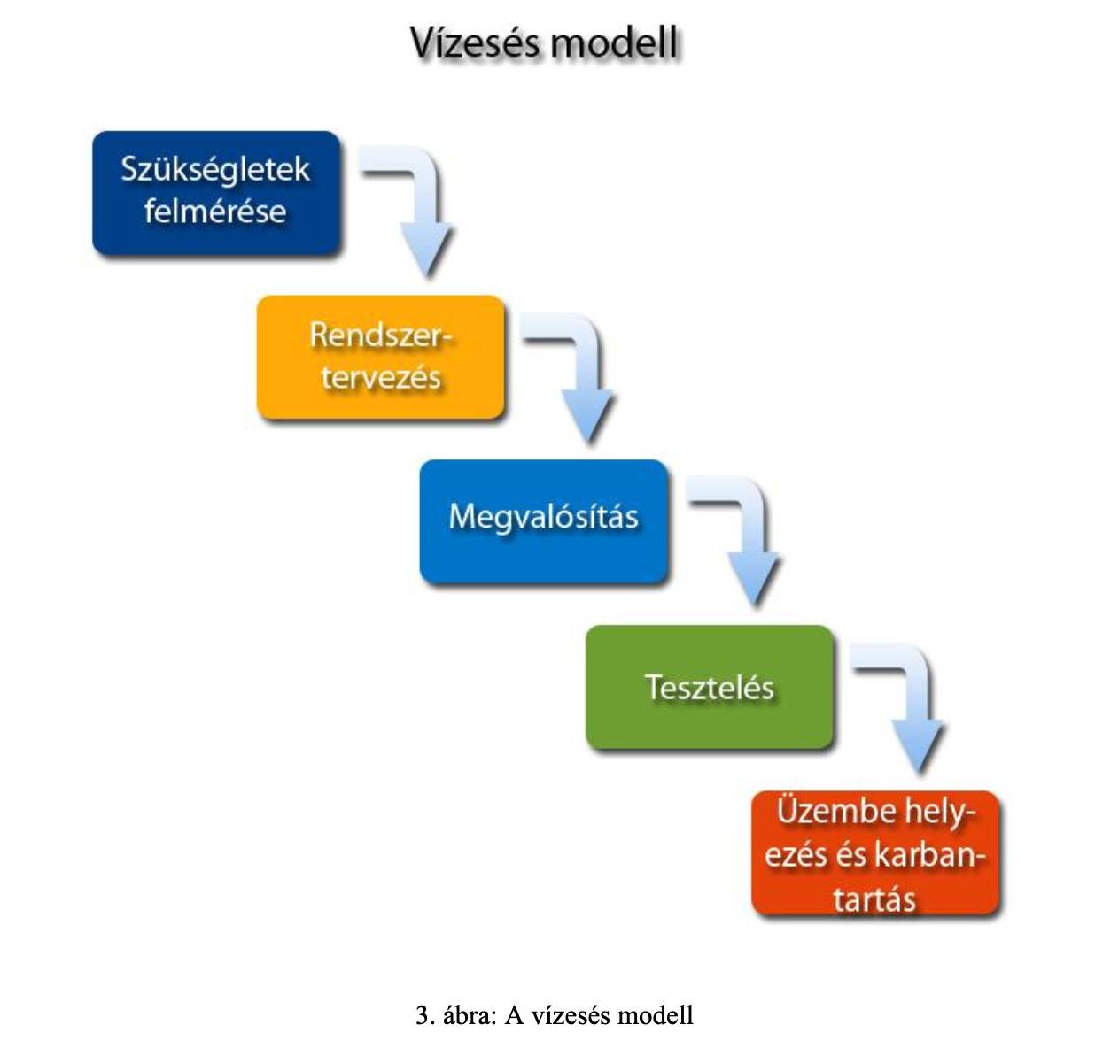
PROGRAMOZÁSI TECHNOLÓGIÁK
3. óra - Módszertanok
MÓDSZERTANOK OSZTÁLYOZÁSA
A vízesés modell
Lineáris
Strukturált
Jól dokumentált
Heavyweight
Nem Agilis
Pro:
Erős kontroll a folyamatok felett.
Könnyű ütemezés
Contra:
Nincs újragondolásra lehetőség
Szigorúan lineáris, nincs iteráció

Slide 28
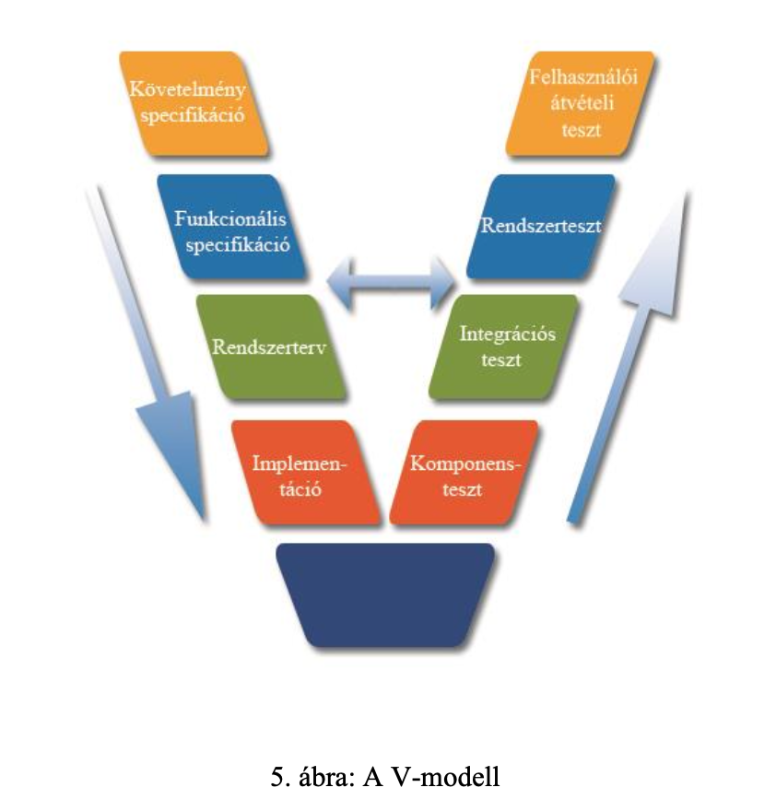
PROGRAMOZÁSI TECHNOLÓGIÁK
3. óra - Módszertanok
MÓDSZERTANOK OSZTÁLYOZÁSA
A V-modell
Lineáris
Strukturált
Jól dokumentált
Heavyweight
Tesztközpontú
Pro:
Rugalmasabb, mint a vízesés modell
Korábban tesztelünk
Contra:
Továbbra is nagyon merev
A követelmények változását nehezen kezeli

Slide 29
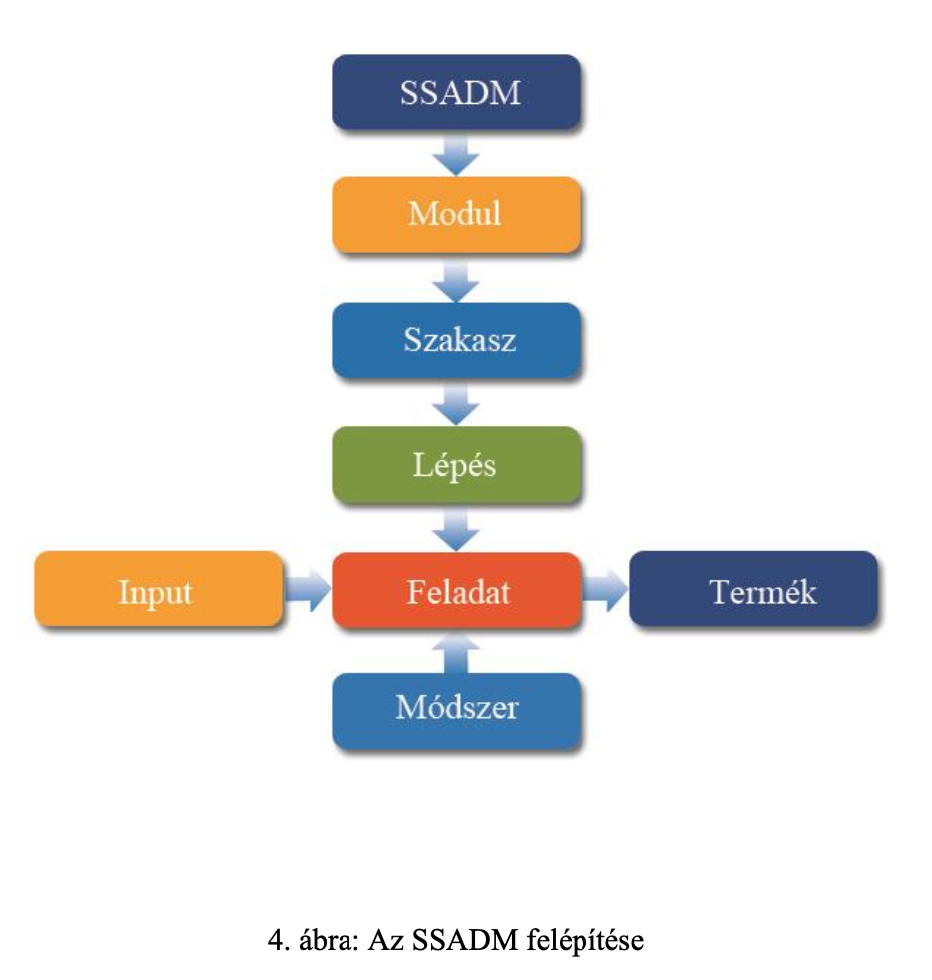
PROGRAMOZÁSI TECHNOLÓGIÁK
3. óra - Módszertanok
MÓDSZERTANOK OSZTÁLYOZÁSA
SSADM
Lineáris
Strukturált
Jól dokumentált
Heavyweight
Adat-, Folyamat- és Termékközpontú
Top-down
Nem agilis
Pro:
A vízesés modell jól kidolgozott változata
Államigazgatási standard
Nagy projektekhez erős kontrollt ad
Contra:
Minden, ami a Lineáris, Strukturált és Heavyweight-ből ered

Slide 30
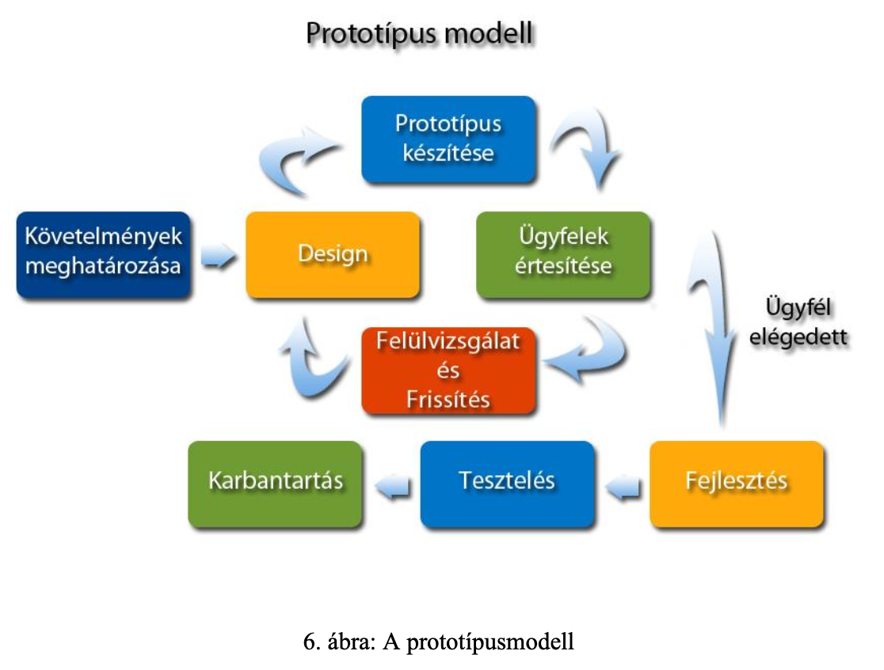
PROGRAMOZÁSI TECHNOLÓGIÁK
3. óra - Módszertanok
MÓDSZERTANOK OSZTÁLYOZÁSA
Prototípusmodell
Eldobható vagy Evolúciós prototípus
Általában iteratív
Általában nem strukturált
Gyakrad rapid, agilis, esetleg extrém
Általában lightweight
Általában követelményközpontú
Pro:
Félreértések (és abból eredő pluszköltségek) minimalizálása
Különösen jó UI-UX kialakításnál
Contra:
Confirmation-bias (NEM prototípus-bias)
Prototípusból eredő félreértések
Prototípus megtartása – Bad practice
Notes:
Eldobható prototípus (angolul: Throwaway prototyping): Az elnevezés arra utal, hogy az elkészült modellt úgymond eldobják az elemzés után, vagyis nem lesz része a végső kiadásnak.
• Kicsit valósághű eldobható prototípus vagy más néven papír prototípus: Papíron tollal rajzoljuk meg, hogy hogyan képzeljük el mégis a felületet.
• Nagyon valósághű eldobható prototípus: Egy grafikus felhasználóifelület-szerkesztővel hozzuk létre a felületet, ami teljesen úgy néz ki, mint a végső kiadás, csak a funkciókból még semmi sem működik.
Evolúciós prototípus (angolul: Evolutionary prototyping): Az evolúciós prototípuskészítés jóval
másabb, mint az előző változat. Itt már a fejlesztés elején egy nagyon robosztus prototípust kell
kidolgozni, ami a lelke lesz a rendszernek, és a későbbiekben már csak finomítani kell rajta. Ugyanakkor
itt is megvan a lehetősége a fejlesztőnek, hogy változtassa a beépített funkciókat. Az eldobható
prototípussal szemben van egy előnye, mégpedig az, hogy itt már az elején egy működő rendszert kap
a megrendelő elemzésre, még ha az összes követelmény nincs is beépítve a szoftverbe. Még az is
előfordulhat, hogy a felhasználó már az egyik prototípust elkezdi használni a gyakorlatban, mert még43
az is jobb, mint a semmi.

Slide 31
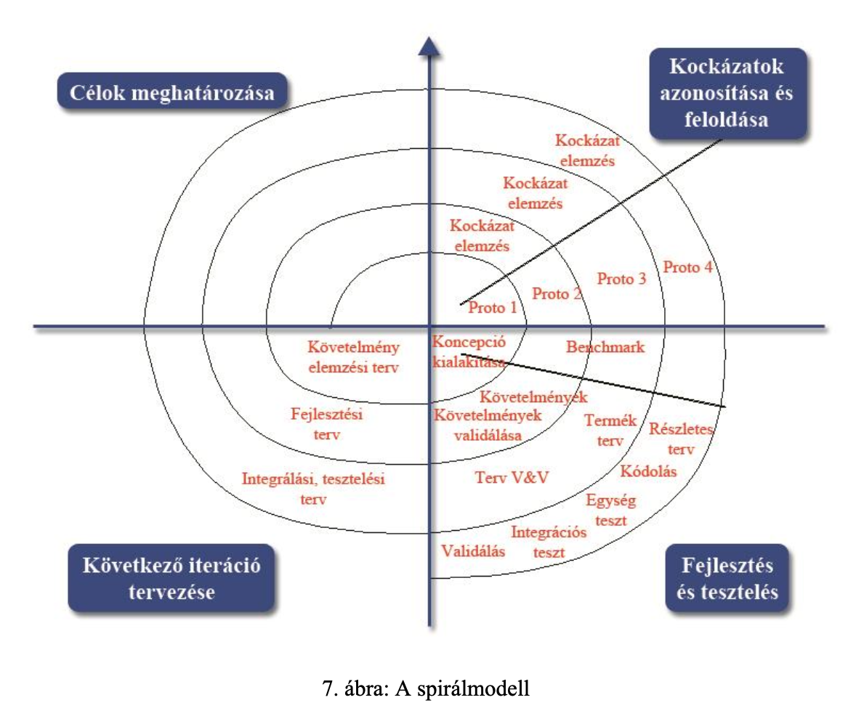
PROGRAMOZÁSI TECHNOLÓGIÁK
3. óra - Módszertanok
MÓDSZERTANOK OSZTÁLYOZÁSA
Spirálmodell
Spirális
Használ iterációkat
Pro:
Nagy, bonyolult és drága rendszerekhez ajánlott
Prototípus- és Vízesés modell ötvözete
Lassú, de robosztus modell
Contra:
Csak nagy, bonyolult és drága rendszerekhez hasznos
Kevésbé rugalmas, főleg a ciklusokban
Nehezen levezethető ügyfélnek, fel kell bontani

Slide 32
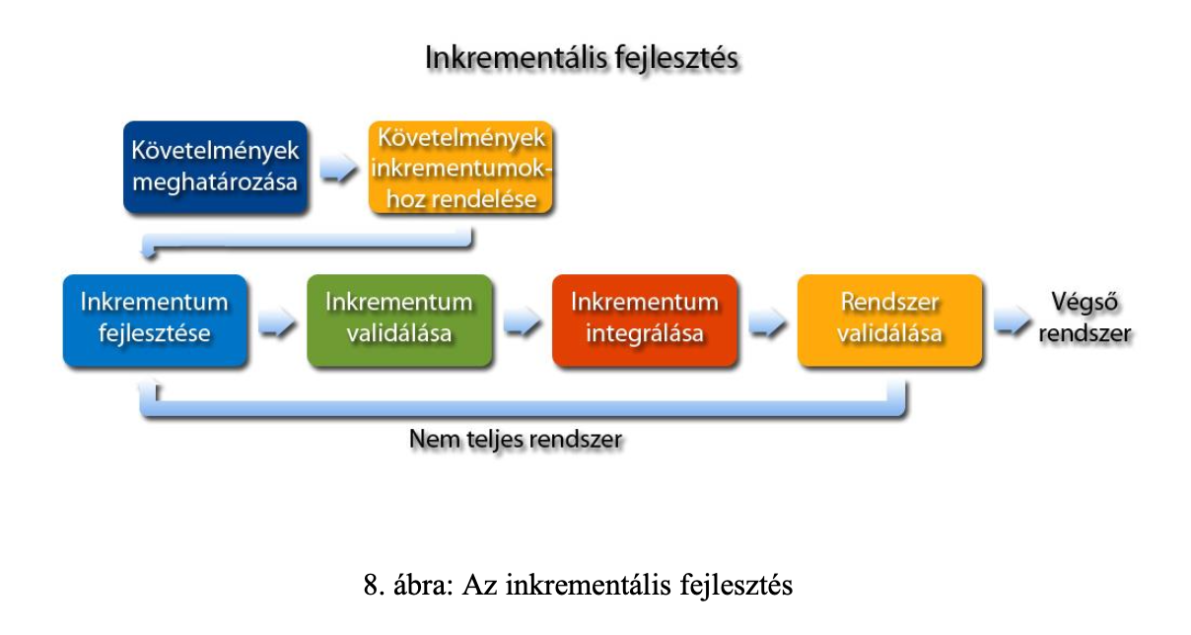
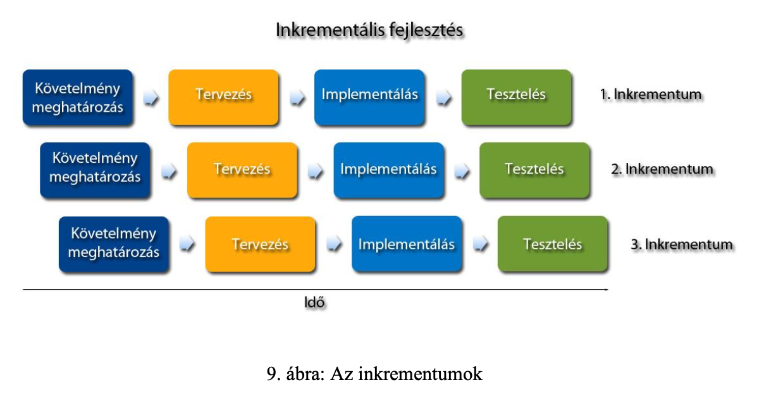
PROGRAMOZÁSI TECHNOLÓGIÁK
3. óra - Módszertanok
MÓDSZERTANOK OSZTÁLYOZÁSA
Iteratív és Inkrementális módszertanok
Iteratívak vagy Inkrementálisak
Általában objektumorientáltak
Általában prototípus alapúak, de lehet rapid, agilis vagy extrém is
Általában lightweight
Követelmény- vagy use-case központúak
Pro:
Ciklus lépések fedik egymást
Gyorsan feloldható félreértések, gyors reagálás új igényekre
Contra:
Adott módszertanok sajátos hátrányai
Nem megfelelő alkalmazásból eredő káosz
Nem megfelelő tervezésből eredő Backlog elúszás

Slide 33
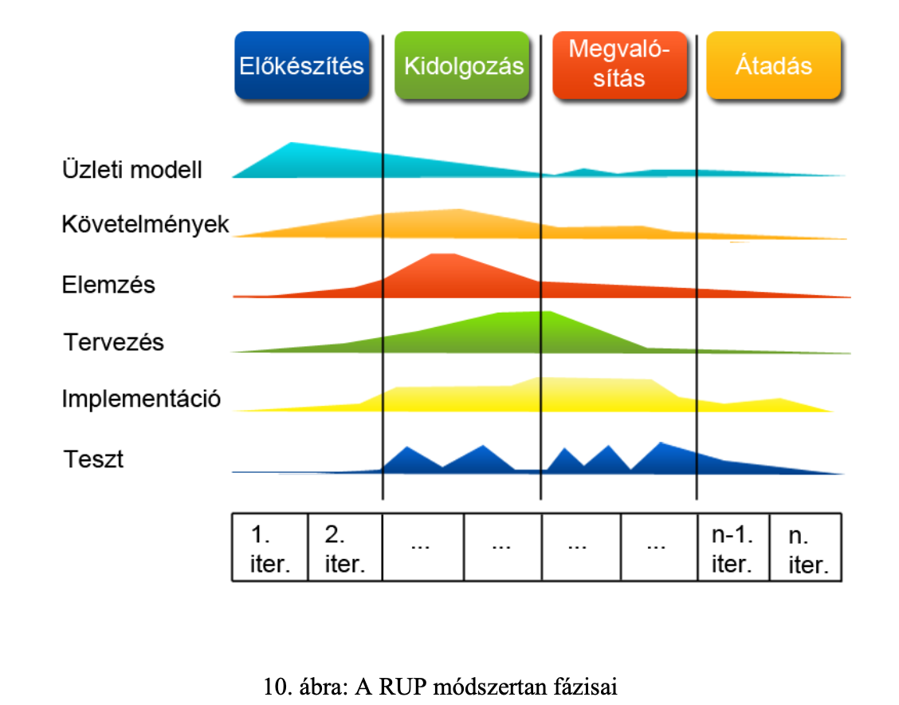
PROGRAMOZÁSI TECHNOLÓGIÁK
3. óra - Módszertanok
MÓDSZERTANOK OSZTÁLYOZÁSA
RUP – Rational Unified Process
Iteratív
Strukturált
Use-case alapú
Heavyweight
Pro:
Jól strukturált megközelítés
Iteratív fejlesztés
Átláthatóság
Contra:
Kis csapatok számára túl komplexnek bizonyulhat
Erőforrás igényei sem optimálisak kis csapatok számára
Komplexitásából eredően viszonylag magas tudást igényel a megfelelő alkalmazása
Notes:
Pros:
Structured Approach: RUP provides a well-structured approach to software development, emphasizing iterative development, architecture-centric methods, and best practices for project management.
Flexibility: RUP is adaptable and can be tailored to suit the specific needs of a project or organization. This flexibility allows teams to adopt and integrate only the processes and practices that are most relevant to their project.
Visibility and Control: RUP emphasizes clear communication and documentation throughout the development lifecycle, providing stakeholders with greater visibility into the progress of the project and enabling better control over project risks and quality.
Iterative Development: RUP promotes iterative development cycles, allowing for frequent feedback from stakeholders and early detection of issues, which can lead to improved quality and reduced project risk.
Reusability: RUP encourages the reuse of components and artifacts across projects, which can improve efficiency, consistency, and maintainability of software products.
Cons:
Complexity: RUP can be perceived as complex, especially for smaller teams or projects with limited resources. The extensive documentation and formal processes associated with RUP may introduce overhead that could impede productivity.
Learning Curve: Due to its comprehensive nature, learning and implementing RUP effectively require significant time and effort. Teams may struggle initially to understand and adapt to the various components and workflows prescribed by RUP.
Customization Challenges: While RUP offers flexibility, tailoring the framework to specific project needs can be challenging and requires expertise in both the domain and the RUP methodology. Poorly customized processes may lead to inefficiencies or misalignment with project goals.
Resource Intensive: RUP may require substantial resources in terms of time, personnel, and tools to implement effectively. Small teams or organizations with limited resources may find it difficult to fully adopt RUP without significant investment.
Documentation Overhead: RUP's emphasis on comprehensive documentation throughout the development lifecycle may result in additional overhead, leading to increased time and effort spent on paperwork rather than actual development tasks.

Slide 34
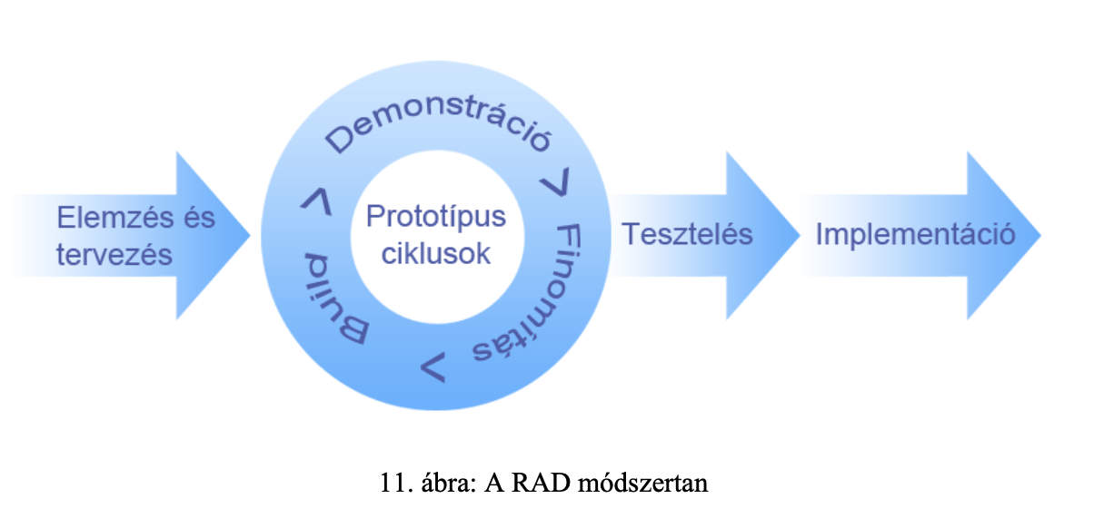
PROGRAMOZÁSI TECHNOLÓGIÁK
3. óra - Módszertanok
MÓDSZERTANOK OSZTÁLYOZÁSA
RAD – Rapid Application Development
Általában iteratív
Objektum orientált
Rapid
Lightweight
Követelmény központú
Pro:
Sok kommunikáció a félreértések minimalizálására
Kis rendszerek gyors szállítása
Újra felhasználható komponensek támogatása
Contra:
Magasan képzett fejlesztőkkel működik jól
Végfelhasználó közreműködésén nagyban múlik
Nagyobb rendszerek fejlesztése kockázatos vele
Nehezen modularizálható rendszerek esetén nem jó választás
Notes:
Pros:
Structured Approach: RUP provides a well-structured approach to software development, emphasizing iterative development, architecture-centric methods, and best practices for project management.
Flexibility: RUP is adaptable and can be tailored to suit the specific needs of a project or organization. This flexibility allows teams to adopt and integrate only the processes and practices that are most relevant to their project.
Visibility and Control: RUP emphasizes clear communication and documentation throughout the development lifecycle, providing stakeholders with greater visibility into the progress of the project and enabling better control over project risks and quality.
Iterative Development: RUP promotes iterative development cycles, allowing for frequent feedback from stakeholders and early detection of issues, which can lead to improved quality and reduced project risk.
Reusability: RUP encourages the reuse of components and artifacts across projects, which can improve efficiency, consistency, and maintainability of software products.
Cons:
Complexity: RUP can be perceived as complex, especially for smaller teams or projects with limited resources. The extensive documentation and formal processes associated with RUP may introduce overhead that could impede productivity.
Learning Curve: Due to its comprehensive nature, learning and implementing RUP effectively require significant time and effort. Teams may struggle initially to understand and adapt to the various components and workflows prescribed by RUP.
Customization Challenges: While RUP offers flexibility, tailoring the framework to specific project needs can be challenging and requires expertise in both the domain and the RUP methodology. Poorly customized processes may lead to inefficiencies or misalignment with project goals.
Resource Intensive: RUP may require substantial resources in terms of time, personnel, and tools to implement effectively. Small teams or organizations with limited resources may find it difficult to fully adopt RUP without significant investment.
Documentation Overhead: RUP's emphasis on comprehensive documentation throughout the development lifecycle may result in additional overhead, leading to increased time and effort spent on paperwork rather than actual development tasks.

Slide 35
PROGRAMOZÁSI TECHNOLÓGIÁK
3. óra - Módszertanok
MÓDSZERTANOK OSZTÁLYOZÁSA
Agile
Iteratív módszerek egy csoportja
Alkalmazkodnak a résztvevők a projekthez és a gyakori változásokhoz
Gyakran objektumorientált,
Prototípus alapú,
Rapid, esetleg extrém,
Lightweight
Követelmény- és csapatközpontú.
Értékrend
Az egyének és interaktivitás fontosabb a folyamatoknál és eszközöknél
A működő szoftver fontosabb a terjedelmes dokumentációnál
Az együttműködés a megrendelővel fontosabb a szerződéses tárgyalásoknál
A változásokhoz való alkalmazkodás fontosabb a tervek követésénél
Általunk vizsgált Agilis módszertanok:
Scrum
XP
Notes:
Az agilis szoftverfejlesztés alapelvei:
• A legfontosabb a megrendelő kielégítése használható szoftver gyors és folyamatos átadásával.
• Még a követelmények kései változtatása sem okoz problémát.
• A működő szoftver / prototípus átadása rendszeresen, a lehető legrövidebb időn belül.
• Napi együttműködés a megrendelő és a fejlesztők között.52
• A projektek motivált egyének köré épülnek, akik megkapják a szükséges eszközöket és támogatást a legjobb munkavégzéshez.
• A leghatékonyabb kommunikáció a szemtől-szembeni megbeszélés.
• Az előrehaladás alapja a működő szoftver.
• Az agilis folyamatok általi fenntartható fejlesztés állandó ütemben.
• Folyamatos figyelem a technikai kitűnőségnek.
• Egyszerűség a minél nagyobb hatékonyságért.
• Önszervező csapatok készítik a legjobb terveket.
• Rendszeres időközönként a csapatok reagálnak a változásokra, hogy még hatékonyabbak legyenek.

Slide 36
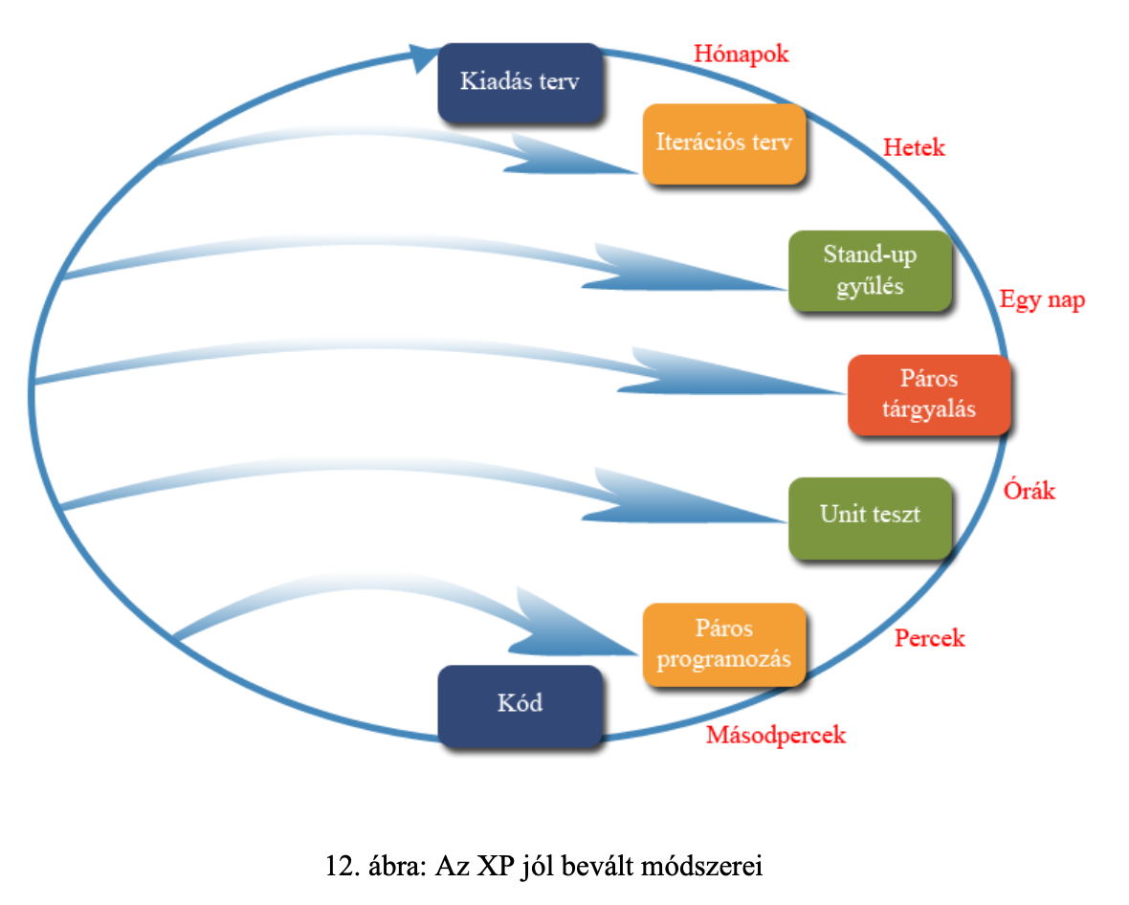
PROGRAMOZÁSI TECHNOLÓGIÁK
3. óra - Módszertanok
MÓDSZERTANOK OSZTÁLYOZÁSA
XP – Extreme Programming
Tevékenységei:
Programozás
Tesztelés
Odafigyelés
Tervezés
Értékrendje:
Kommunikáció
Egyszerűség
Visszacsatolás
Bátorság
Tisztelet
Notes:
Néhány extrém programozásra jellemző technika:
• Páros programozás (angolul: pair programming): Két programozó ír egy kódot, pontosabban
az egyik írja, a másik figyeli. Ha a figyelő hibát lát vagy nem érti a kódot, akkor azonnal szól. A55
két programozó folyamatosan megbeszéli, hogy hogyan érdemes megoldani az adott
problémát.
• Tesztvezérelt fejlesztés (angolul: test driven development): Már a metódus elkészítése előtt
megírjuk a hozzá tartozó egységteszteket, vagy más néven unit-teszteket. Ezt néha hívják
„először a teszt” (angolul: test-first) megközelítésnek is.
• Forráskód átnézése (angolul: code review): Az elkészült nagyobb modulokat, pl. osztályokat,
egy vezető fejlesztő átnézi, hogy van-e benne hiba, nem érthető, nem dokumentált rész. A
modul fejlesztői elmagyarázzák, mit és miért csináltak. A vezető fejlesztő elmondja, hogyan
lehet ezt jobban, szebben csinálni.
• Folyamatos integráció (angolul: continuous integration): A nap (vagy a hét) végén, a
verziókövető rendszerbe bekerült kódokat integrációs teszt alá vetjük, hogy kiderüljön, hogy
azok képesek-e együttműködni. Így nagyon korán kiszűrhető a programozók közti félreértés.
• Kódszépítés (angolul: refactoring): A már letesztelt, működő kódban lehet szépíteni, az esetleg
lassú, rugalmatlan, vagy egyszerűen csak csúnya részeket. A kódszépítés előfeltétele, hogy
legyen sokegységteszt. A szépítés során nem szabad megváltoztatni a kód funkcionalitását, de
a szerkezet, pl. egy metódus törzse, szabadon változtatható. A szépítés után minden
egységtesztet le kell futtatni, nem csak a megváltozott kódhoz tartozókat, hogy lássuk, a
változások okoztak-e hibát.

Slide 37
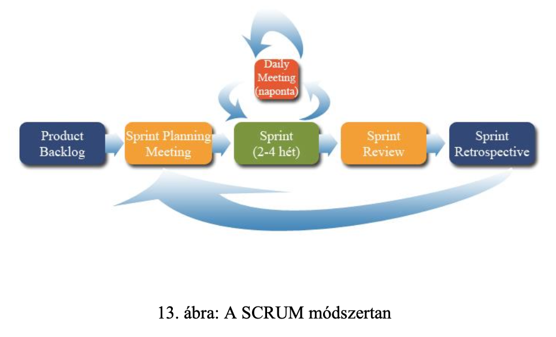
PROGRAMOZÁSI TECHNOLÓGIÁK
3. óra - Módszertanok
MÓDSZERTANOK OSZTÁLYOZÁSA
Scrum
Agilis
Iteratív (sprint az iteráció)
Objektum- vagy Service orientált
Prototípus alapú és Rapid
Csapatközpontú
Ligtweight
Pro:
Rendszeres kommunikáció
Gyorsan elsajátítható
Jól meghatározott szerepkörök
Flexibilisen illeszthető fejlesztési folyamatokhoz
Contra:
Nem minden Agile igazán Agile
Elharapódzó Backlog
SOK meeting

Slide 38

PROGRAMOZÁSI TECHNOLÓGIÁK
3. óra - Módszertanok
KOCKÁZATKEZELÉS
Bevezetés

Slide 39

PROGRAMOZÁSI TECHNOLÓGIÁK
3. óra - Módszertanok
KOCKÁZATKEZELÉS
Az informatika szerepe napjainkban
A kezdetekben csak apró változások
Majd a mindennapok része
Mára már civilizációnk alappillére
A felhasználással a rendszerek is nőnek
Nő a komplexitás
Nő a függőség
Nő a kitettség
Nő a kockázat
Az okozott károk
„Melissa” (1999) $ 80 000 000
„ILOVEYOU” (2000) $ 10 000 000 000
„Mydoom” (2004) $ 38 000 000 000+
38

Slide 40

PROGRAMOZÁSI TECHNOLÓGIÁK
3. óra - Módszertanok
KOCKÁZATKEZELÉS
A kockázat management 4 fő lépése:
A kockázatok azonosítása
Értékelése
Csökkentése
Kommunikációja
A kockázat mérőszámai
A: Valószínűség
B: Okozott kár mértéke
Kockázat súlyossága = A x B
39
Notes:
A kettő szorzata adja a kockázat súlyosságát. Ezért egy valószínűtlen, de nagy kárt okozó kockázat is
lehet nagyon súlyos. A kockázatmenedzsment feladata ésszerű költséghatárok között a kockázatok61
valószínűségének és az általuk okozott kár csökkentése. Ezért használunk pl. vírusirtó programokat,
amik kis költséggel nagymértékben csökkentik egy esetleges adatvesztés valószínűségét.
Az informatikai rendszerek széleskörű alkalmazása miatt igen nehéz azok kockázatmenedzsmentjével
foglalkozni, hiszen minden eset más és más.
• Egy állami intézmény szolgáltatásorientált informatikai rendszerénél figyelembe kell venni az
adott intézmény működésével kapcsolatos jogszabályokat. Tegyük fel, elő van írva az
ügyintézés maximális ideje, vagyis a legfontosabb a rendszer rendelkezésre állása.
• Egy banki rendszer esetén nagyon fontos a tranzakciók biztonsága, ami azt jelenti, hogy a
tranzakciókat lehallgatni, módosítani harmadik fél csak nagyon nagy költségek árán legyen
képes.
• Vagy vegyünk egy kutatóintézetet, ahol a kutatók napközben elvárják, hogy késlekedés nélkül
hozzáférhessenek az adataikhoz, de nem érdekli őket, ha azok esetleg éjjel elérhetetlenek a
rendszer meghibásodása miatt, ha másnap reggelre az adatokat visszaállítják, akkor
tulajdonképpen észre sem veszik a hibát, a bekövetkezett kár nem okoz költséget.
• És ne feledkezzünk el arról a szőnyegkereskedésről sem, ahol levelezésre használják az
informatikai rendszert, és a cég szempontjából a legfontosabb szempont, hogy az
internetkapcsolat viszonylag stabil és a lehető legolcsóbb legyen.
A gyakorlati kockázatmenedzsment célja az, hogy a kitűzött elveknek megfelelően mutasson
lehetséges védelmi intézkedéseket a felmerülő veszélyekkel szemben, és azok közül kiválassza a lehető
leghatékonyabb (mind költség, mind hatás szempontjából) intézkedéscsoportot.
Az informatikai rendszerek kockázatkezelésére nem létezik konkrét metodika, azonban léteznek
ajánlások, melyek segítik a menedzsert a munkájában. Magyarországon létezik egy ilyen ajánlás, az
Informatikai Tárcaközi Bizottság 8. sz. ajánlása, ami általánosságban nagyon fontos veszélyekre és azok
elhárításának módjaira hívja fel a vezetők figyelmét, de sajnos nem ad konkrét menedzsmenttervet.

Slide 41
KÖSZÖNÖM A FIGYELMET!
3. óra - Módszertanok
2024.03.25
Szalai Patrik
szalai.patrik@uni-milton.hu

